Slide 1
LINGUA E LETTERATURA LATINA a.a. 2021-2022 docente: Marco Fernandelli
mfernandelli@units.it

Slide 2
Gellio, Livio Andronico, tradizione diretta/indiretta

Slide 3
Tradizione e trasmissione
(da P. Chiesa, Elementi di critica testuale, Bologna 2012², p. 35)
«Per tradizione di un’opera si intende il complesso dei documenti che riportano un determinato testo o una parte di esso. Della tradizione di un’opera fanno parte tutti i manoscritti conosciuti, interi, parziali o frammentari, e le edizioni a stampa precedenti alle prime edizioni critiche (tradizione diretta), e anche i rifacimenti, i riassunti, gli estratti, le traduzioni, le imitazioni, le riprese parodiche, nonché le citazioni che di una determinata opera si trovano in altri testi (tradizione indiretta). Sia la tradizione diretta, sia quella indiretta contribuiscono, in maniera maggiore o minore a seconda dei casi, alla ricostruzione degli originali […].
Analogo al concetto di tradizione è quello di trasmissione di un’opera, con il quale si intende il processo attraverso il quale quell’opera è giunta fino a noi, a partire dalla sua elaborazione attraveso le tappe intermedie costiuite dalle successive copiature, dai rifacimenti ecc.».

Slide 4
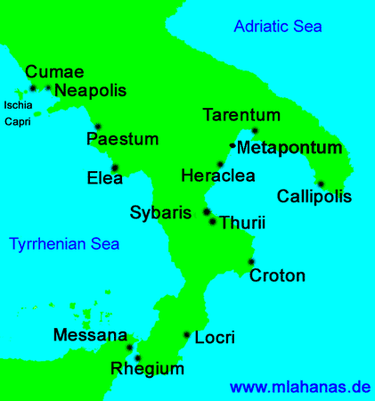
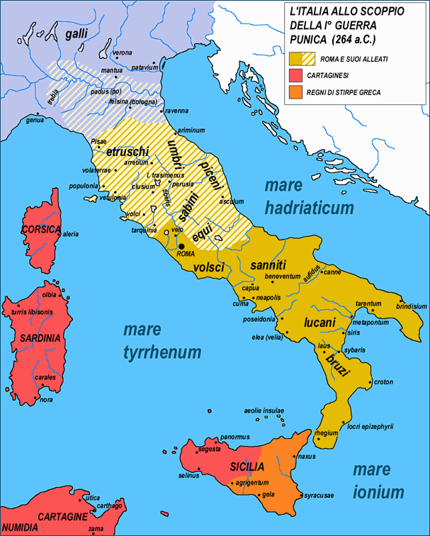
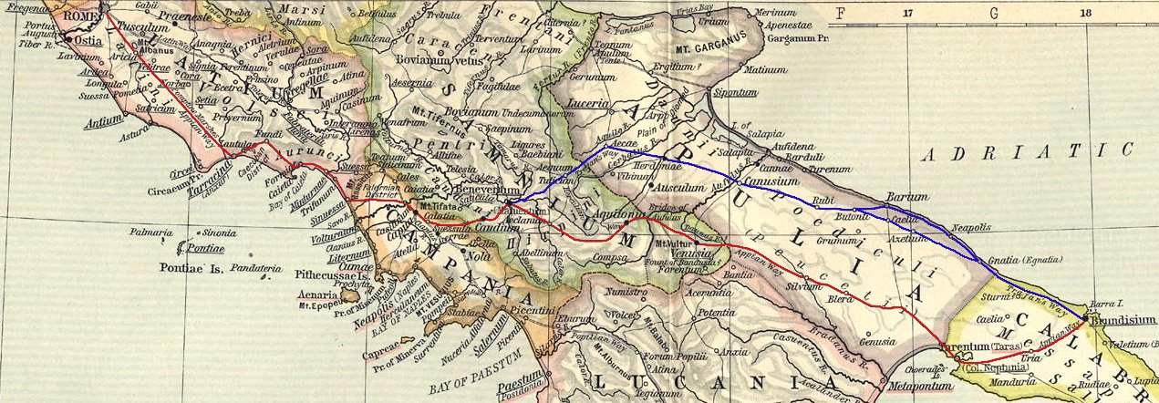

Slide 5
L.(?)* LIVIUS SALINATOR
*cf. Gell. XVII 21,42
consulibus C. Claudio Centhone, Appii Caeci filio, et M. Sempronio Tuditano (i.e. a. 240 a. Chr. n.) primus omnium L. Livius poeta fabulas docere Romae coepit.
L[VCIVS]?
LIVIUS
L[VCII]
LIB[ERTVS]?
ANDRONICVS

Slide 6
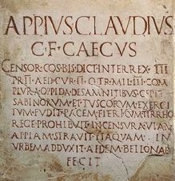
Praenomina
A(vlvs) | L(vcivs) | Q(uintvs)
Ap(pivs) | M(arcvs) | Ser(vivs)
C.* (Gaivs) *C=K/G | M’(Manivs) | Sex(tvs)
Cn. (Gnaevs) | Mam(ercvs) | Sp(vrivs) o S(pvrivs)
D(ecimvs) | N(vmerivs) | T(itvs)
P(vblivs) | Ti(berivs) | V(ibivs)
Appivs Clavdivs C. f. [=Gaii filivs] Caecvs (Corpus Inscr. Lat., I, 2ª ed., p. 292, n. 9-10)
L. Valerivs L. f. Fab. Bassvs
L(vcivs) Valerivs L(vcii) f(ilivs) Fab(ia [tribv]) Bassvs
P(vblivs) Cornelivs Scipio Africanvs
P(vblivs) Cornelivs Scipio Aemilianvs
C. Ivlivs C. l(ibertvs) Hermes
Q(vintvs) Octavivs L(vcii) f(ilivs) C(aii) n(epos) T(iti) pron(epos) Ser(gia tribv) Sagitta

Slide 7
Gradi dell’insegnamento
[Marrou, Storia dell’educazione]
Scuola primaria | 7-11/12 anni | litterator, primus magister, magister ludi, magister ludi litterarii
Scuola secondaria | 11/12-16/17 anni | grammaticus
Studi superiori | 16/17-19/20 anni | rhetor

Slide 8
GRAMMATICA
Quint. inst. I 4,2:
recte loquendi scientia et poetarum enarratio
Officia:
(prae)lectio: il riconoscimento degli elementi del testo – lettere, sillabe, parole e frasi (discretio) —, che metteva l’allievo o l’allieva nelle condizioni di leggerlo ad alta voce accordando l’intonazione al senso (pronuntiatio).
emendatio: l’operazione di correzione degli errori eventualmente presenti nella copia in uso.
enarratio: l’esame minuto di aspetti linguistici, retorici, letterari del testo, in particolare del testo poetico, e soprattutto la spiegazione e interpretazione dell’argomento trattato (explanatio).
iudicium: la valutazione delle qualità artistiche e del valore morale o filosofico del testo (bene dictorum conprobatio).

Slide 9
Svet. gramm. et rhet. 1,1-2
1. Grammatica Romae ne in usu quidem olim, nedum in honore ullo erat, rudi scilicet ac bellicosa etiamtum civitate, necdum magnopere liberalibus disciplinis vacante. 2. Initium quoque eius mediocre extitit, siquidem antiquissimi doctorum, qui idem et poetae et semigraeci erant – Livium et Ennium dico, quos utraque lingua domi forisque docuisse adnotatum est – nihil amplius quam Graecos interpretabantur aut, si quid ipsi Latine composuissent, praelegebant.
Ricezione e sviluppo della grammatica a Roma:
Livio/Ennio → 160ca. (visita di Cratete di Mallo a Roma)
160ca. → fine II/inizi I sec. a. C. (L. Aelius Lanuvinus, Ser. Clodius)
Inizi I sec. a.C. → età flavia (Valerius Probus)

Slide 10
Livii Andronici (sintesi)
Vita
(Hier.) floruit nel 187 a.C.; liberto di un Livio Salinatore e maestro dei suoi figli;
(Cic., Attico [che si basa su Varr.], Gell.) primo a mettere in scena un dramma, nel 240, l’anno prima della nascita di Ennio; (Acc.) tarentino, catturato 209, messa in scena 197 ai Ludi Iuventatis; [fabulam docere]
(Gell.) Lucio il suo prenome;
(Cassiod.) nel 239, durante i Ludi Romani, una tragedia e una commedia;
5. (Svet.) anche grammatico; come lui Ennio: poetae et semigraeci, utraque lingua, domi forisque, interpretabantur/praelegebant.
Opera
qualità primitiva dei suoi versi (Cic.: Odysia [opus aliquod Dedali], fabulae [non satis dignae, quae iterum legantur]; Hor.: [delenda] carmina, che aveva dovuto per forza imparare a scuola; Liv.: inno [un carmen allora laudabile rudibus ingeniis, nunc abhorrens et inconditum]);
riconoscimento dello Stato:
(Liv.) i pontefici gli commissionano un inno espiatorio, nel 207; [condere carmen]
(Fest.) publice, per l’efficacia del suo carmen, gli viene assegnato un tempio di Minerva come sede per scribae e histriones, in considerazione della sua duplice attività (et scribebat fabulas et agebat).

Slide 11
inseco / insequo, is, insexi, -ere (imper. pres. insece/inseque)
insequor, -eris, insecutus sum, -i (imper. pres. insequere)
Od. I 1-5
ἄνδρα μοι ἔννεπε, Μοῦσα, πολύτροπον, ὃς μάλα πολλὰ
πλάγχθη, ἐπεὶ Τροίης ἱερὸν πτολίεθρον ἔπερσεν·
πολλῶν δ᾽ ἀνθρώπων ἴδεν ἄστεα καὶ νόον ἔγνω,
πολλὰ δ᾽ ὅ γ᾽ ἐν πόντῳ πάθεν ἄλγεα ὃν κατὰ θυμόν,
ἀρνύμενος ἥν τε ψυχὴν καὶ νόστον ἑταίρων.
[L’eroe narrami, Musa, versatile, che tanto
vagò, dopo che distrusse la rocca sacra di Troia:
di molti uomini vide le città e conobbe i pensieri,
molti dolori patì sul mare nell’animo suo,
per acquistare a sé la vita e il ritorno ai compagni].
Livi Andronici Odusia fr. 1 Blänsdorf
Virum mihi, Camena, insece versutum

Slide 12
Ἄνδρα μοι ἔννεπε, Μοῦσα, πολύτροπον, ὃς μάλα πολλά
πλάγχθη, ἐπεὶ Τροίης ἱερὸν πτολίεθρον ἔπερσε
L’uomo dimmi, Musa, versatile/a lungo errante, che tanto
vagò, dopo che di Troia la sacra rocca distrusse
πολύτροπος (πολύς, τρέπω → «volgo», M. «mi volgo»):
a) sinonimo di: πολύμητις, πολύφρων, πολυμήχανος, ποικιλομήτης etc.
b) sinonimo di: πολύπλαγκτος (πολύς, πλάζω → «svio», M. «erro, vado errando»)
Livio Andronico: πολύτροπος = versutus (verto, «volgo, mi volgo»)
Hor. ars 141-142
Dic mihi, Musa, virum, captae post tempora Troiae
qui mores hominum multorum vidit et urbes
ep. I 2, 19-22
[Ulixen] qui domitor Troiae multorum providus urbis
et mores hominum inspexit latumque per aequor
[…] aspera multa
pertulit
[Ulisse] che, vincitore di Troia, vide, accorto,
le città e i costumi di molti uomini e, per il vasto mare,
[…] molte traversie
sopportò

Slide 13
Esametro
Ἄνδρα μοι ἔννεπε, Μοῦσα, πολύτροπον [ὃς μάλα πολλά]
L’uomo dimmi, Musa, versatile/a lungo errante [che… ]
– ∪ ∪ – ∪ ∪ – ∪ ∪ – ∪ ∪ [– ∪ ∪ – x]
Saturnio
Fest. 432,9 sgg. L: versus […] antiquissimi, quibus Faunus fata cecinisse hominibus videtur, saturnii appellantur.
Virum mihi, Camena, insece versutum
∪ – ∪ – ∪ – ∪ ǁ – ∪ ∪ – – ∪
[Dabunt malum Metelli ǁ Naevio poetae: x– ∪– x– x ǁ –∪ –∪ – –: dipodia giambica catalettica + tripodia trocaica]
Virum ˂ Ἄνδρα
mihi ˂ μοι
Camena ˂ Μοῦσα
insece [– ∪ ∪] ˂ ἔννεπε [– ∪ ∪], non ἄειδε [cf. invece Hor. ars 141 dic mihi, Musa, virum]
uersutum ˂ πολύτροπον

Slide 14
La «traduzione artistica»: composizione, espressività, scelte lessicali [Traina, Le traduzioni]
1) Ἄνδρα μοι ἔννεπε, Μοῦσα, πολύτροπον
DDDD
Virum mihi, Camena, insece versutum
2) Virum mihi, Camena, insece versutum
3) insece, Camena, versutum

Slide 15
Verbi latini che significano «tradurre» [T., Le traduzioni, pp. 96-97]:
età repubblicana:
verto (arc. vorto) e converto
interpretor
exprĭmo
reddo
età imperiale:
muto (Seneca)
imitor (Gellio)
transfĕro (dal II sec. d.C.)
transpōno (tardolatino)
tradūco (latino umanistico)

Slide 16
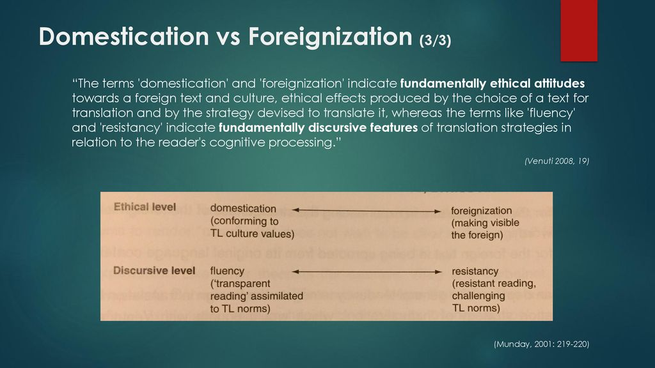
L. Venuti
The Translator's Invisibility: A History of Translation, London 1995, 2008²
TL = Target Language (Lingua di arrivo) opposto a SL (Source Language, Lingua di partenza)

Slide 17
Questionario
Perché, a vostro modo di vedere, Livio Andronico ha scelto di tradurre proprio l’Odissea e non, per es., l’Iliade?
Sulla base della slide su Domestication vs Foreignization, definite la strategia seguita da Livio Andronico nel tradurre il testo di Omero.
In che senso si può affermare che l’arte della traduzione nasce a Roma all’insegna del paradosso? Quali paradossi riuscite a identificare?
Come ha proceduto Orazio nel rendere il problematico πολύτροπον che trovava nell’originale omerico?

